Slide 1
PERSPECTIVAS
DIRETRIZES BRASILEIRAS
CAPÍTULO 18
DA HIPERTENSÃO ARTERIAL 2020
Coordenador: Weimar Kunz Sebba Barroso
Cibele Rodrigues.
Luiz Aparecido Bortolotto.
Marco Mota Gomes.
Priscila Valverde de Oliveira Vitorino

Slide 2
DECLARAÇÃO
DE CONFLITO DE INTERESSES
De acordo com a Resolução 1595/2000 do Conselho Federal de Medicina e com a RDC 96/2008 da ANVISA, declaro:
🗸Palestrante de XXXXXX, XXXXXX, XXXXXX, XXXXXX, XXXXXXX e XXXXXXX.
🗸 Consultor da XXXXXXXX
Os meus pré-requisitos para participar desta atividade são a autonomia do pensamento científico, a interdependência de opiniões e a liberdade de expressão.
Nome Sobrenome
CRM XXXXX

Slide 3
DEFINIÇÃO
EPIDEMIOLOGIA E PREVENÇÃO PRIMÁRIA
Aumento de sobrevida nos países desenvolvidos e em desenvolvimento, com aumento da prevalência da hipertensão arterial (HA).
Importância do diagnóstico precoce e identificação de lesões subclínicas associadas à HA, assim como o controle adequado da pressão arterial (PA) já nas fases iniciais da doença hipertensiva com o objetivo de diminuir ainda mais o risco CV e renal.
No futuro, os valores de referência para o diagnóstico, assim como para a estratégia de início de tratamento e metas de controle da PA poderão ser revisados.
Ji H, Kim A, Ebinger JE, Niiranen TJ, Claggett BL, Merz NB, et al. Sex Differences in Blood Pressure Trajectories Over the Life Course. JAMA Cardiol. 2020;5(3):19-26.
Olsen MH, Angell S, Asmar S, Boutouyrie P, Burger D, Chirinos JA, et al. A call to action and a lifecourse strategy to address the global burden of raised blood pressure on current and future generations: The Lancet Commission on hypertension Lancet.2016;388(10060):2665-712.

Slide 4
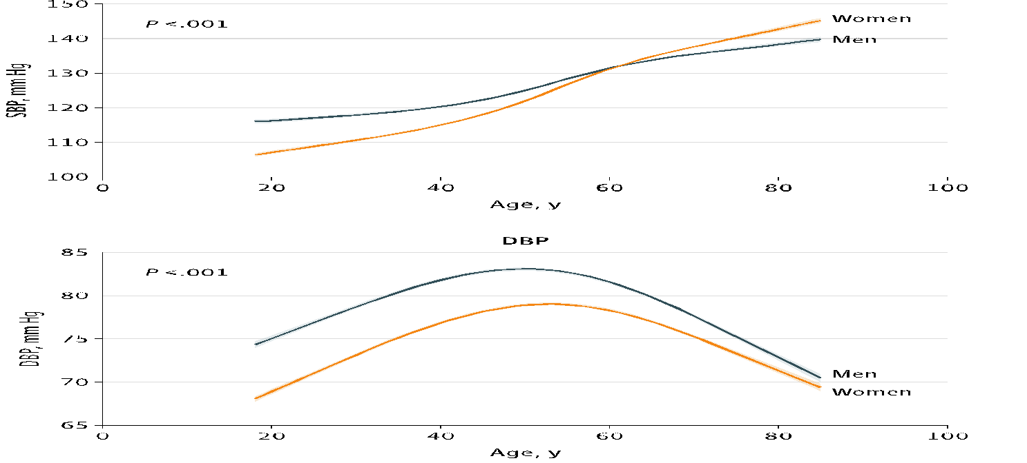
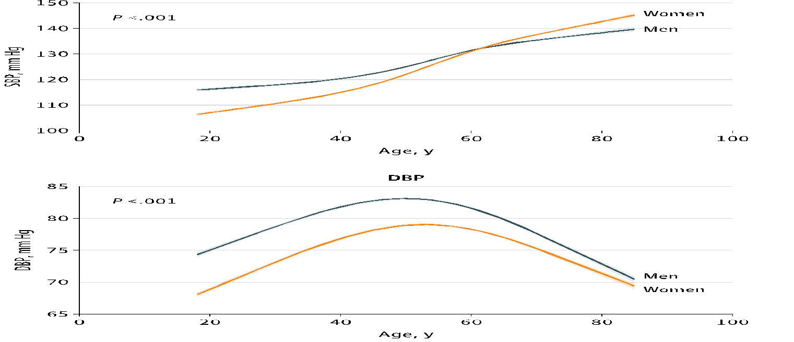
COMPORTAMENTO
DA PRESSÃO ARTERIAL SISTÓLICA E DIASTÓLICA
AO LONGO DA VIDA E POR SEXO
SBP
DBP
Ji H, Kim A, Ebinger JE, Niiranen TJ, Claggett BL, Merz NB, et al. Sex Differences in Blood Pressure Trajectories Over the Life Course. JAMA Cardiol. 2020;5(3):19-26.

Slide 5
PRESSÃO ARTERIAL
E DANO VASCULAR
Há aumento do risco CV a partir de valores de 115 mmHg para a PAS e 75 mmHg para a PAD, e as medidas de PA continuam a ser o marcador diagnóstico da doença hipertensiva.
Valores de VOP > a 10 m/s podem caracterizar a presença de lesão subclínica em órgão-alvo.
O aumento na pressão sistólica central é preditor do desenvolvimento de HA.
Dilatação fluxo mediada (DFM) será integrada à prática clínica?
Hamczyk Nevado RM, Barettino A, Fuster V, Andrés V. Biological Versus Chronological Aging. J Am Coll Cardiol. 2020; 75(8): 919-30.
Sugiura T, Takase H, Machii M, Nonaka D, Ohno K, et al. Central blood pressure predicts the development of hypertension in the general population. Hypertens Res. 2020;43(11):1301-8.
Matsuzawa Y, Kwon TG, Lennon RJ, Lerman LO, Lerman A. Prognostic Value of Flow-Mediated Vasodilation in Brachial Artery and Fingertip Artery for Cardiovascular Events: A Systematic Review and Meta-Analysis J Am Heart Assoc. 2015; 134(11): e002270.

Slide 6
BIOMARCADORES CARDÍACOS
ESTRATIFICAR RISCO CV
Ecocardiograma
Ressonância magnética
Escore de cálcio coronariano
Peptídeos natriuréticos do tipo B, NT-proBNP (N-terminal pro-peptídio natriurético do tipo B) e BNP (peptídeo natriurético do tipo B)
Troponina T de alta sensibilidade (hs-TnT)
McEvoyJW,MartinSS,DardariZA,MiedemaMD,SandfortV,YeboahJ,et al. Coronary artery calcium to guide a personalized risk-based approach to initiation and intensification of antihypertensive therapy. Circulation 2017;135(2):153–65.
Kerkelä R, Ulvila J, Magga J. Natriuretic Peptides in the Regulation of Cardiovascular Physiology and Metabolic Events. J Am Heart Assoc. 2015; 4(10):e002423.
Malachias MVB, Jhund PS, Claggett BL, Wijkman MO, Bentley-Lewis R, Chaturvedi N, et al. NT-pro BNP by Itself Predicts death and cardiovascular events in high-risk patients with type 2 Diabetes Mellitus. J Am Heart Assoc. 2020;9(19):017462.

Slide 7
DIAGNÓSTICO E CLASSIFICAÇÃO
Diagnóstico baseado na medida do consultório, preferencialmente realizada de forma desacompanhada, ou então por meio de medidas fora do consultório (AMPA, MAPA e MRPA) devem ser incorporados na prática.
Discute-se se os valores de referência para definir a presença de HA deveriam ser ainda mais baixos.
Uso da telemedicina e ferramentas de monitorização contínua da PA, sem cuffs, e em sincronismo com smartphones, hoje disponíveis para a grande maioria da população mundial.
Níveis pressóricos ≥ 130 mmHg para a PAS e ≥ 85 mmHg para a PAD passarão a definir a hipertensão arterial?
lar R, Sánchez R, Boggia R, Peñaherrera, Lopez J, Barroso WS. Recommendations for home blood pressure monitoring in Latin American countries: A Latin American Society of Hypertension position paper. J Clin Hypertens(Greenwich).2020;22(4):544-54.
Shimbo D, Artenian N, Basile JN, Krakoff LR, Margolis K, Rackotz MK, et al. Self-measured blood pressure monitoring at home. A Joint Policy Statement From the American Heart Association and American Medical Association Circulation.2020;142(4):e42-e63.
Mukherjee R, Ghosh S, Gupta B, Chakravarty T. A Universal Noninvasive Continuous Blood Pressure Measurement System for Remote Healthcare Monitoring. Telemed J E Health. 2018;24(10):803-10.
Fuchs FD, Whelton PK. High Blood Pressure and Cardiovascular Disease. Hypertension 2020 Feb;75(2):285-92.

Slide 8
AVALIAÇÃO COMPLEMENTAR
E ESTRATIFICAÇÃO DO RISCO CV
Utilização de biomarcadores para a identificação precoce de lesões subclínicas e risco CV aumentado, mesmo em fases iniciais de elevação da PA, em indicações específicas, poder-se-á iniciar precocemente os cuidados para com esse indivíduo.
Biomarcadores:
Medida do ITB (índice tornozelo-braquial)
Escore de cálcio
Medida da VOP (velocidade da onda de pulso
Dilatação fluxo mediada (DFM): uso em pesquisa
Substâncias inflamatórias
Hamczyk Nevado RM, Barettino A, Fuster V, Andrés V. Biological Versus Chronological Aging. J Am Coll Cardiol. 2020; 75(8): 919-30.
WuMY,LiCJ,HouMF,ChuPY.NewInsightsintotheRoleofInflammation in the Pathogenesis of Atherosclerosis. Int J Mol Sci. 2017;18(10:2034.
Matsuzawa Y, Kwon TG, Lennon RJ, Lerman LO, Lerman A. Prognostic Value of Flow-Mediated Vasodilation in Brachial Artery and Fingertip Artery for Cardiovascular Events: A Systematic Review and Meta-Analysis J Am Heart Assoc. 2015; 134(11): e002270.

Slide 9
AVALIAÇÃO COMPLEMENTAR
E ESTRATIFICAÇÃO DO RISCO CV
Existem escores clínicos validados capazes de identificar pacientes com maior chance da doença hipertensiva precoce, bem como valores de referência para a população brasileira de alguns desses biomarcadores, corrigidos para sexo e idade.
Medicina de precisão
Individualizada
Barroso WKS, Rodrigues CIS, Bortolotto LA, Mota-Gomes MA, Brandão AA,
Feitosa ADM, et al. Diretrizes Brasileiras de Hipertensão Arterial – 2020.
Arq. Bras. Cardiol. 2021;116(3):516-658.

Slide 10
METAS E TRATAMENTO
E ESTRATIFICAÇÃO DO RISCO C
Para situações peculiares, o início precoce do tratamento e a busca por metas mais baixas de controle da PA possivelmente possa ser indicado para prevenir os desfechos relacionados ao aumento da PA e minimizar o chamado risco residual.
Combinações duplas ou mesmo triplas de anti-hipertensivos (em doses baixas), mesmo nas fases iniciais da doença, deve ganhar cada vez mais espaço nas recomendações de diretrizes.
Monoterapia, talvez se mostre uma estratégia interessante como abordagem para os indivíduos hoje considerados como pré-hipertensos de risco alto ou naqueles com alterações em biomarcadores.
Morales SA, Coca A, Olsen MH, Sanchez RA, Sebba-Barroso WK, Kones R, et al. Clinical Perspective on Antihypertensive Drug Treatment in Adults With Grade 1 Hypertension and Low-to-Moderate Cardiovascular Risk: An International Expert Consultation. Curr Probl Cardiol. 2017 Jul;42(7):198-225.
Feitosa AD, Gomes MM, Passarelli Júnior O, Barroso WKS, Miranda RDS, Barbosa EDB, et al. Pharmacological Treatment of Hypertension: From the Golden Trio to the Octet Arq Bras Cardiol. 2020; 115(2):270-2.
BarrosoWKS,InuzukaS,GuimarãesGC,PacíficoRP,MeloVA,OliveiraLF, et al. Pharmacological Management of Hypertension Guided by Central or Peripheral Blood Pressure Measurement: Comparison of Two Strategies on the Incidence of Intermediate Outcome. Artery Research. 2020;26(1):1-4.

Slide 11
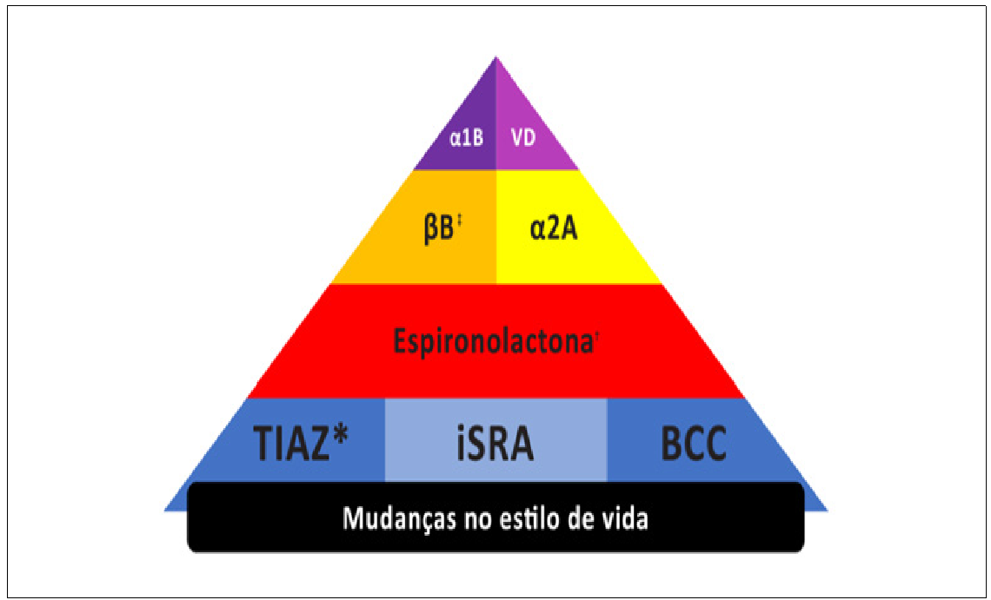
O OCTETO MEDICAMENTOSO
PARA TRATAMENTO DA HA
TIAZ*: diurético de longa duração tiazídico ou tiazídico símile até 30 ml/minuto de ritmo de filtração glomerular estimado e na ausência de hipervolemia, senão trocar por diurético de alça; iSRA: inibidores do sistema renina-angiotensina aldosterona; BCC: bloqueador do canal de cálcio diidropiridínico; BB: betabloqueador; α2A: agonista alfa-2 de ação central; α1B: bloqueador alfa-1 adrenérgico; VD: vasodilatador arterial direto; BB, que pode ser indicado antes em condições clínicas específicas.
Feitosa AD, Gomes MM, Passarelli Júnior O, Barroso WKS, Miranda RDS, Barbosa EDB, et al. Pharmacological Treatment of Hypertension: From the Golden Trio to the Octet Arq Bras Cardiol. 2020; 115(2):270-2.

Slide 12
OBRIGADO
CONTATO 1
CONTATO 2
CONTATO 3
DESENVOLVIDO POR VALUAR PRÓ_MARKETING www.valuar.com.br

